Slide 1
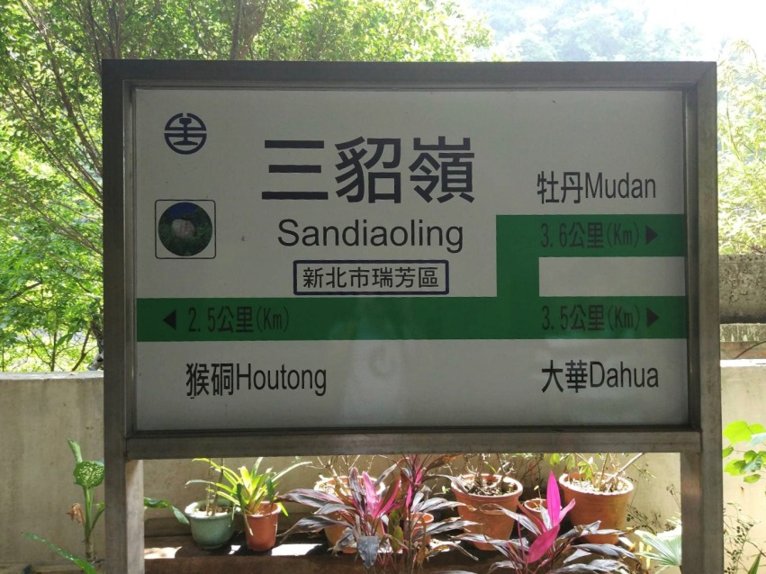
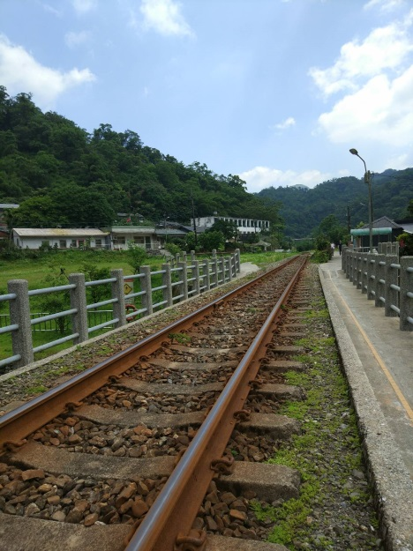
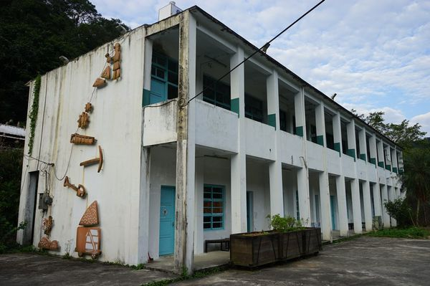
三貂嶺:
名子源自於西班牙文的 Santiago
無公路外連 ， 使得三貂嶺只能透過火達
腹地狹小 ， 有人車共橋的現象
昔日繁華的部落 ， 如今變成人煙稀少的小鎮

Slide 2
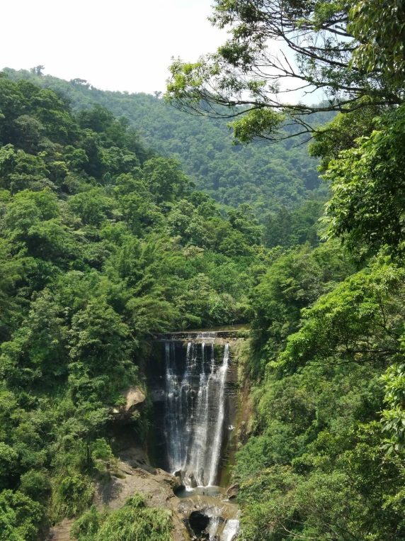
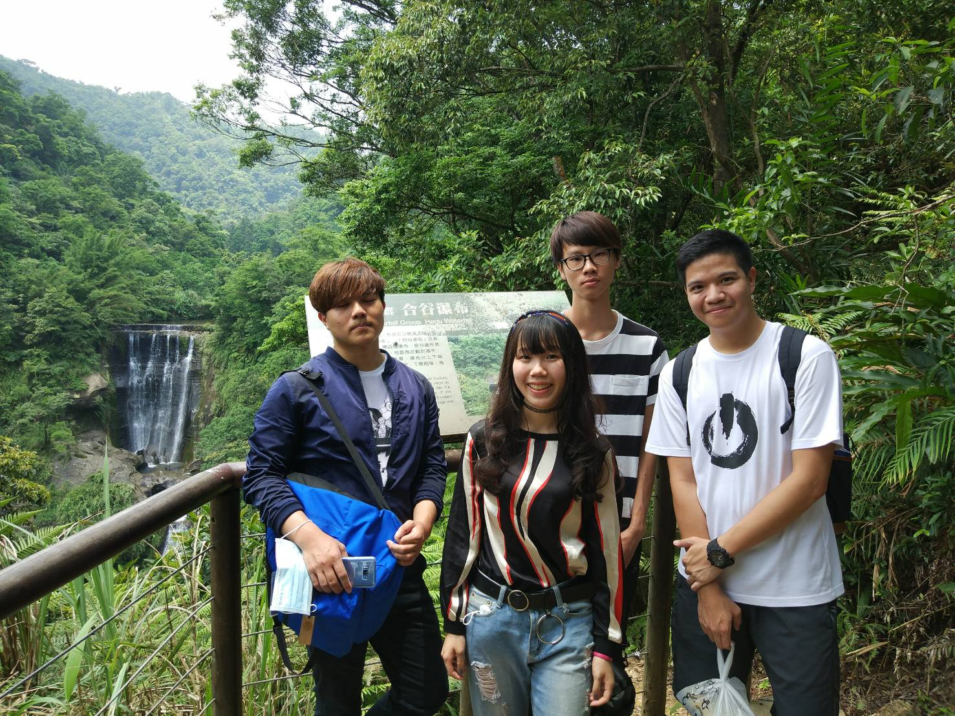
三貂嶺步道:
全長約三公里 ， 起點是碩仁國小門口
瀑布全由基隆河分之而來，由上游至下游分別是
新寮瀑布、迷魂洞瀑布、枇杷洞瀑布、摩天樓瀑布與合谷瀑布

Slide 3
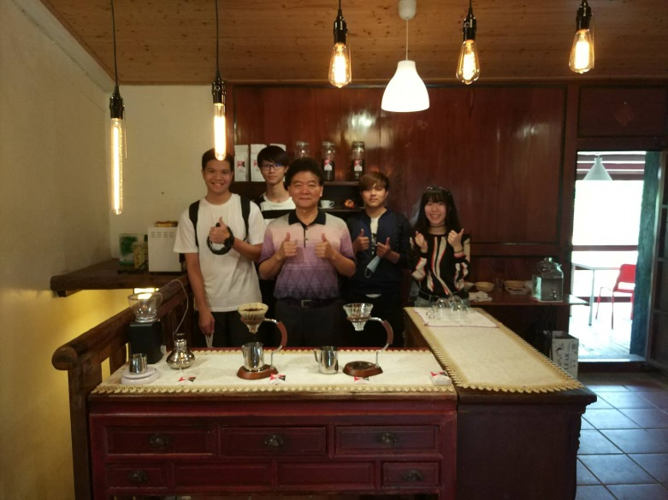
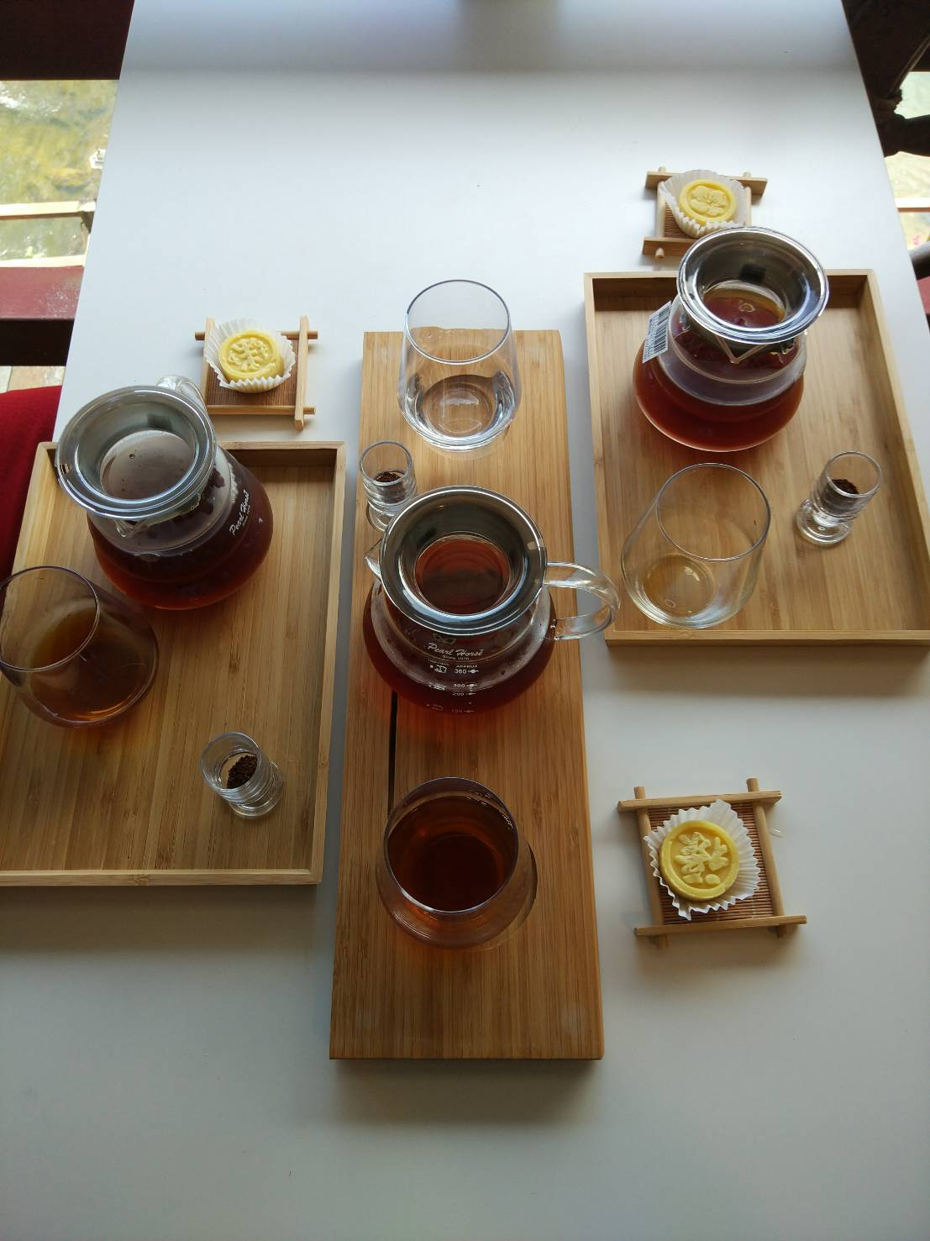
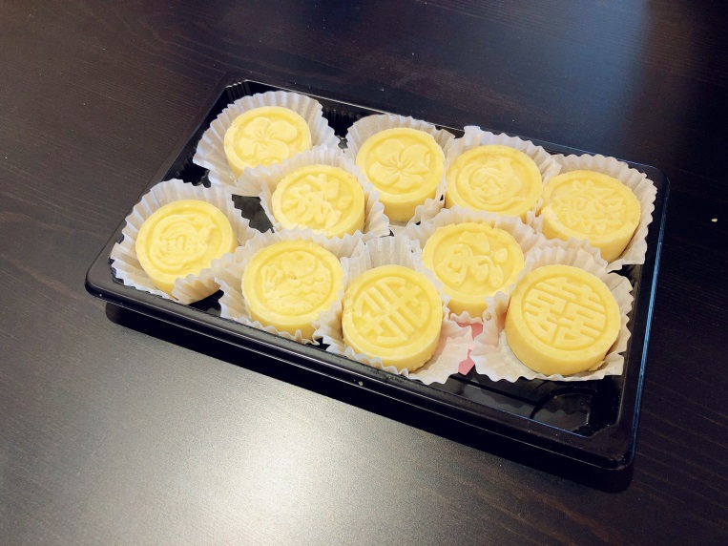
三貂嶺上的咖啡店:

